Slide 1
Урок русского языка в 7 классе.
ПРОВЕРЯЕМ!
Одет по-зимнему; выполнить кое-как; певуче; уж; налево; слева; некогда; не хорошо, а плохо; искренне; сделать точь-в-точь; впустую; вскачь.

Slide 2
Тема урока: «Обобщение и систематизация знаний по теме «Наречие»

Slide 3
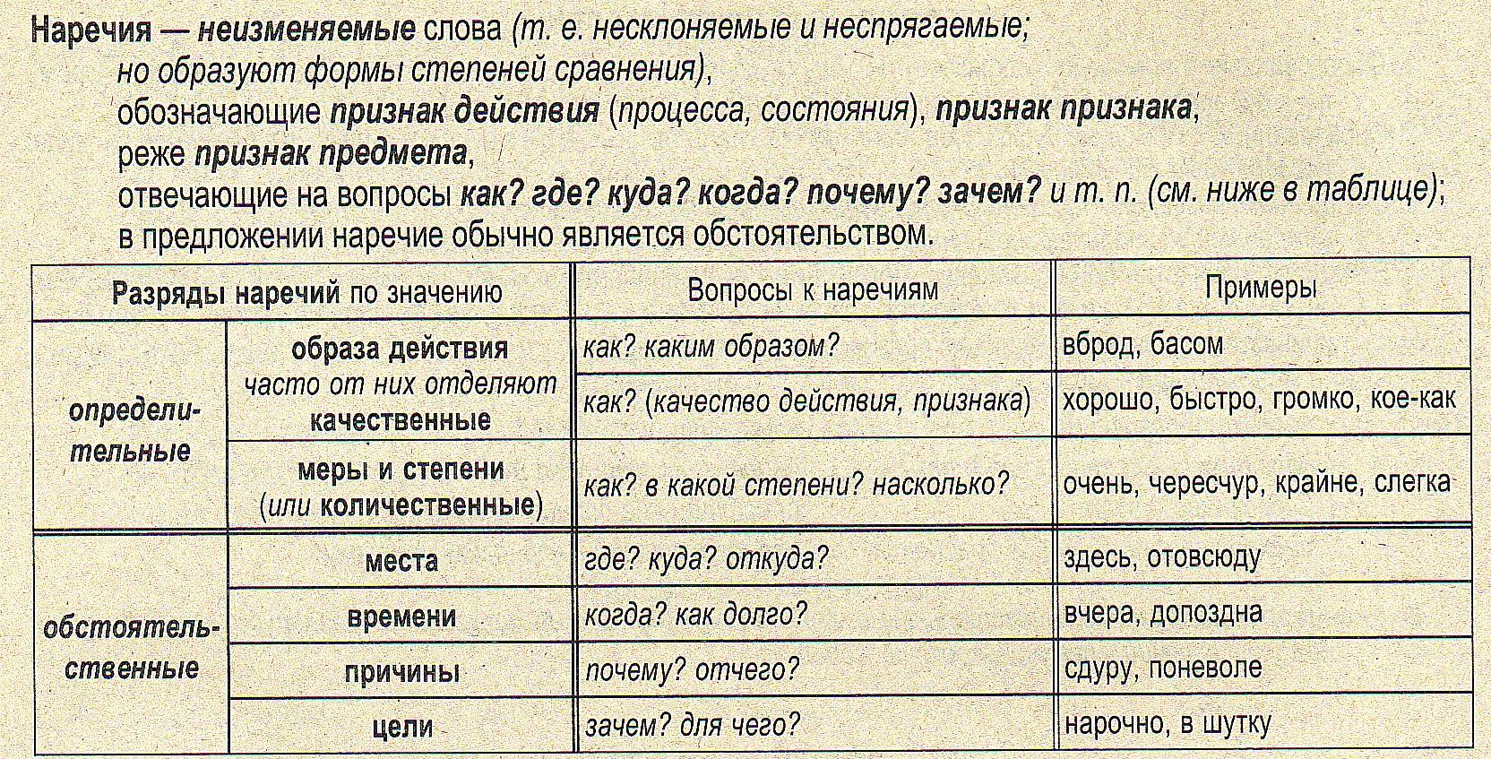
Наречие

Slide 4
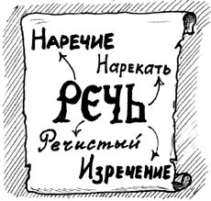
Повторим теорию
1.Степени сравнения наречий
2. Не с наречиями на --о, -е
3. Буквы е-и в приставках не- и ни- отрицательных наречий
4. Н и НН в наречиях на -о, -е
5. Буквы о-е на конце наречий после шипящих
6. Буквы о-а на конце наречий
9. Ь после шипящих на конце наречий
7. Дефис между частями слова в наречиях,
8. Слитное и раздельное написание приставок
10. Употребление наречий (фразеология)
Итоговый тест урока

Slide 5
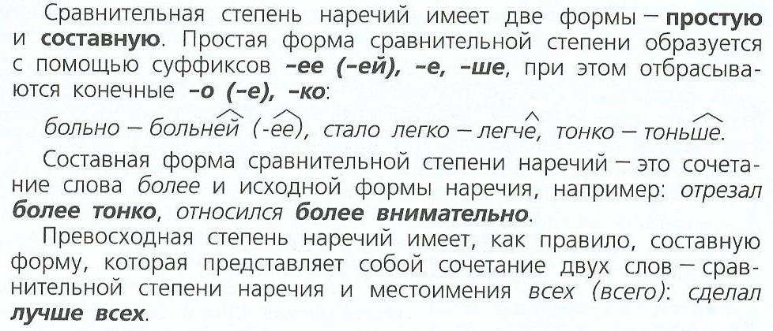
Степени сравнения наречий § 36

Slide 6
Задание: Подберите степени сравнения к данным наречиям.
Замечательно, безумно, легко, смертельно, жестоко, удивительно, отчаянно, страшно, покойно, крепко, тихо, сильно, невозмутимо, больно, строго, живо.

Slide 7
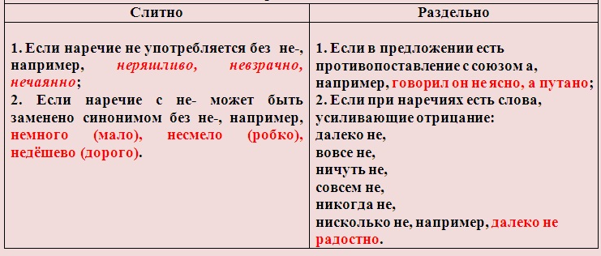
Слитное и раздельное написание не с наречиями на -о/ -е § 38
НЕ с наречиями на -о, -е пишется

Slide 8
Задание: Раскройте скобки. Объясните написание не с наречиями.
Ответил (не)допустимо;
рассчитать (не)точно, а приблизительно;
(не)искренне вздохнул;
(не)интересно, а скучно;
идти (не)уклюже;
поступил (не)лепо;
вовсе (не)интересно;
говорил (не)торопливо;
ничуть (не)утомителен;
(не)быстро, а медленно;
(не)редко, а часто.

Slide 9
Буквы е-и в приставках не- и ни- отрицательных наречий § 39

Slide 10
Задание:
Выпишите наречия из упражнения, объясните выбор не- и ни-.
Н..где не встретились; н..откуда ждать весточки; н..как не ожидал; н..где не играл; н..как не понять; н..сколечко не беспокоился; выполнил н..мало; н..куда не спешил; н..чуть не страшно; н..зачем учить; н..куда бежать.

Slide 11
Одна и две буквы н в наречиях на -о/-е § 40

Slide 12
Задание:
запишите наречия, выбирая написание н и нн.
Беше(н,нн)о мчаться;
поступать обдума(н,нн)о;
бороться отчая(н,нн)о;
явиться нежда(н,нн)о-негада(н,нн)о;
ударить нечая(н,нн)о;
сделано искус(н,нн)о;
вскрикнуть испуга(н,нн)о;
поступить ветре(н,нн)о;
слушать сосредоточе(н,нн)о;
слушать рассея(н, нн)о;
говорить взволнова(н,нн)о.

Slide 13
Буквы о и е на конце наречий после шипящих §42

Slide 14
Задание:
запишите наречия, вставляя пропущенные буквы, объясните выбор гласной на конце наречий.
Горяч.., блестящ.., хорош.., волнующ.., уничтожающ.., неуклюж.., певуч..

Slide 15
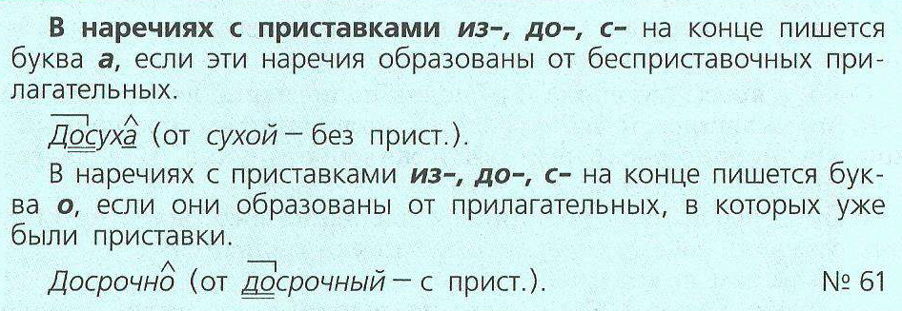
Буквы о и а на конце наречий § 43

Slide 16
Задание: Вставьте пропущенные буквы.
1. Издавн.. | 6. Затемн..
2. Влев.. | 7. Досух..
3. Изредк.. | 8. Сначал..
4. Начист.. | 9. Досыт..
5. Добел.. | 10. Наглух..
ПРОВЕРЯЕМ!
1. А | 6. О
2. О | 7. А
3. А | 8. А
4. О | 9. А
5. А | 10. О

Slide 17
Дефис между частями слова в наречиях § 44

Slide 18
Раскройте скобки, объясните выбор написания: слитно, через дефис, раздельно.
Задание:
Где(нибудь) поблизости;
жгло (по)вчерашнему;
(по)вчерашнему расписанию;
(по) праздничному городу;
выглядеть (по)праздничному;
идти (по)медвежьи;
шли (по)медвежьему следу;
откуда(то) слева;
сделать (по)моему;
(по) моему проекту;
где(то) справа;
(темным)темно.

Slide 19
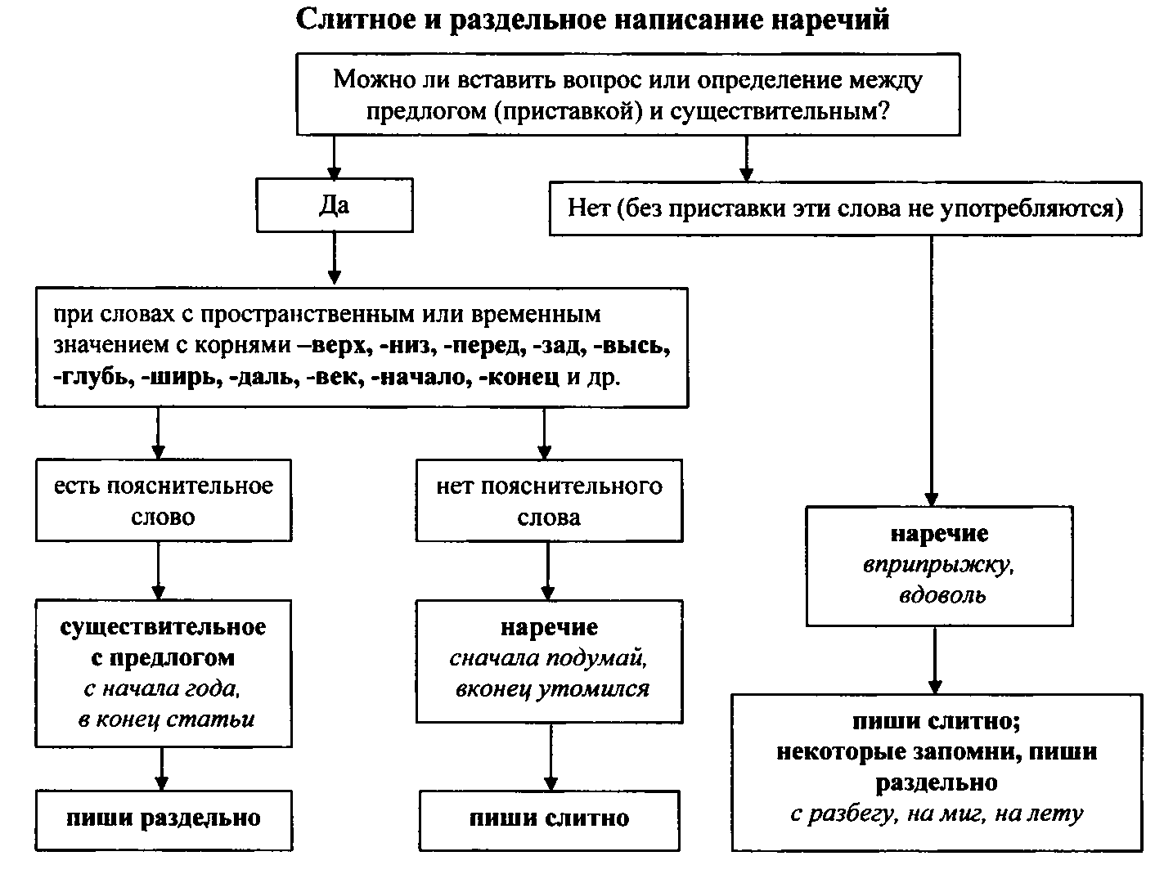
Слитное и раздельное написание приставок
в наречиях, образованных от существительных и
количественных числительных § 45

Slide 20
Задание: Распределите словосочетания на две группы.
(С)начала выучи правила; (с)начала весны; пойти (навстречу) с друзьями; бежать (на)встречу; подняться (на)верх; посмотреть (на)верх мачты; (в)дали от моря; виднеться (в)дали голубой; нырнуть (в)глубь; (в)глубь реки; надеяться (на)удачу; шли (на)удачу; (во)время урока; сделать работу (во)время.

Slide 21
Мягкий знак после шипящих на конце наречий § 46

Slide 22
Игра «Третий лишний» Задание: Выпишите лишнее слово.
1) хорош.., свеж.., еш..
2) горяч.., певуч.., ошеломляющ..
3) уж.., навзнич.., наотмаш..
4) замуж.., сплош.., невтерпёж..
5) проч.., из-за туч.., настеж..
ПРОВЕРЯЕМ!
1) хорош, свеж, ешь
2) горяч, певуч, беречь
3) уж, навзничь, наотмашь
4) замуж, сплошь, невтерпёж
5) прочь, из-за туч, настежь

Slide 23
Задание: Замените каждый из фразеологизмов одним словом (наречием).
Во всё горло;
хоть пруд пруди;
во все лопатки;
спустя рукава;
за тридевять земель;
при царе Горохе;
через час по чайной ложке;
из рук вон;
как убитый;
время от времени;
рукой подать.
Громко,
много,
быстро,
плохо,
далеко,
давно,
помалу,
плохо,
крепко,
иногда,
рядом.
П
Р
О
В
Е
Р
Я
Е
М

Slide 24
Задание: выполните тест
1. Найдите неверный ответ А) Наречие отвечает на вопросы где? куда? откуда? почему? зачем? как? Б) Наречие — самостоятельная часть речи. В) Наречие имеет окончание. Г) Наречие не имеет окончания.
2. Найдите наречия А) лицо зло; Б) смотреть зло; В) зло не победит
3. Найдите предложение, в котором наречие обозначает причину А) За правое дело сражайся смело Б) Сослепу я наткнулся на бурелом В) Издалека доносилась песня Г) Он нарочно испортил картину
4. Найдите предложение с ошибкой в употреблении наречия А) Он слушал на уроке более внимательно Б) Ты сделал работу лучше всех В) Я стараюсь писать более красивее Г) Мой брат рисует хуже меня.
5.Сколько существует степеней сравнения?
А) одна; Б) две; С) три
ПРОВЕРЯЕМ!
1. В 2. Б 3. Б 4. В 5. Б

Slide 25
Литература
Учебник: Русский язык. 7 класс. 2 часть: учебник для общеобр. учреждений /М.Т. Баранов, Т.А. Ладыженская, Л.А.Тростенцова и др. – М.: Просвещение, 2016г.
Русский язык. 7 класс: технологические карты уроков по учебнику М.Т. Баранова, Т.А. Ладыженской, Л.А. Тростенцовой. //сост. Г.В.Цветкова. – Волгоград: Учитель, 2016.
Горашова Н.Г. Поурочное планирование по русскому языку: 7 класс: к учебнику М.Т. Баранова и др. «Русский язык. 7 класс» -М.: Экзамен, 2011.
Богданова Г.А. Сборник диктантов по русскому языку. 5-9 классы: пособие для учителей общеобразоват. организаций – М.: Просвещение, 2014.
Штоль А.А. Русский язык для абитуриентов-гуманитариев. В таблицах. Текст. – Новосибирск: Сиб.унив.изд-во, 2008.

